Slide 1
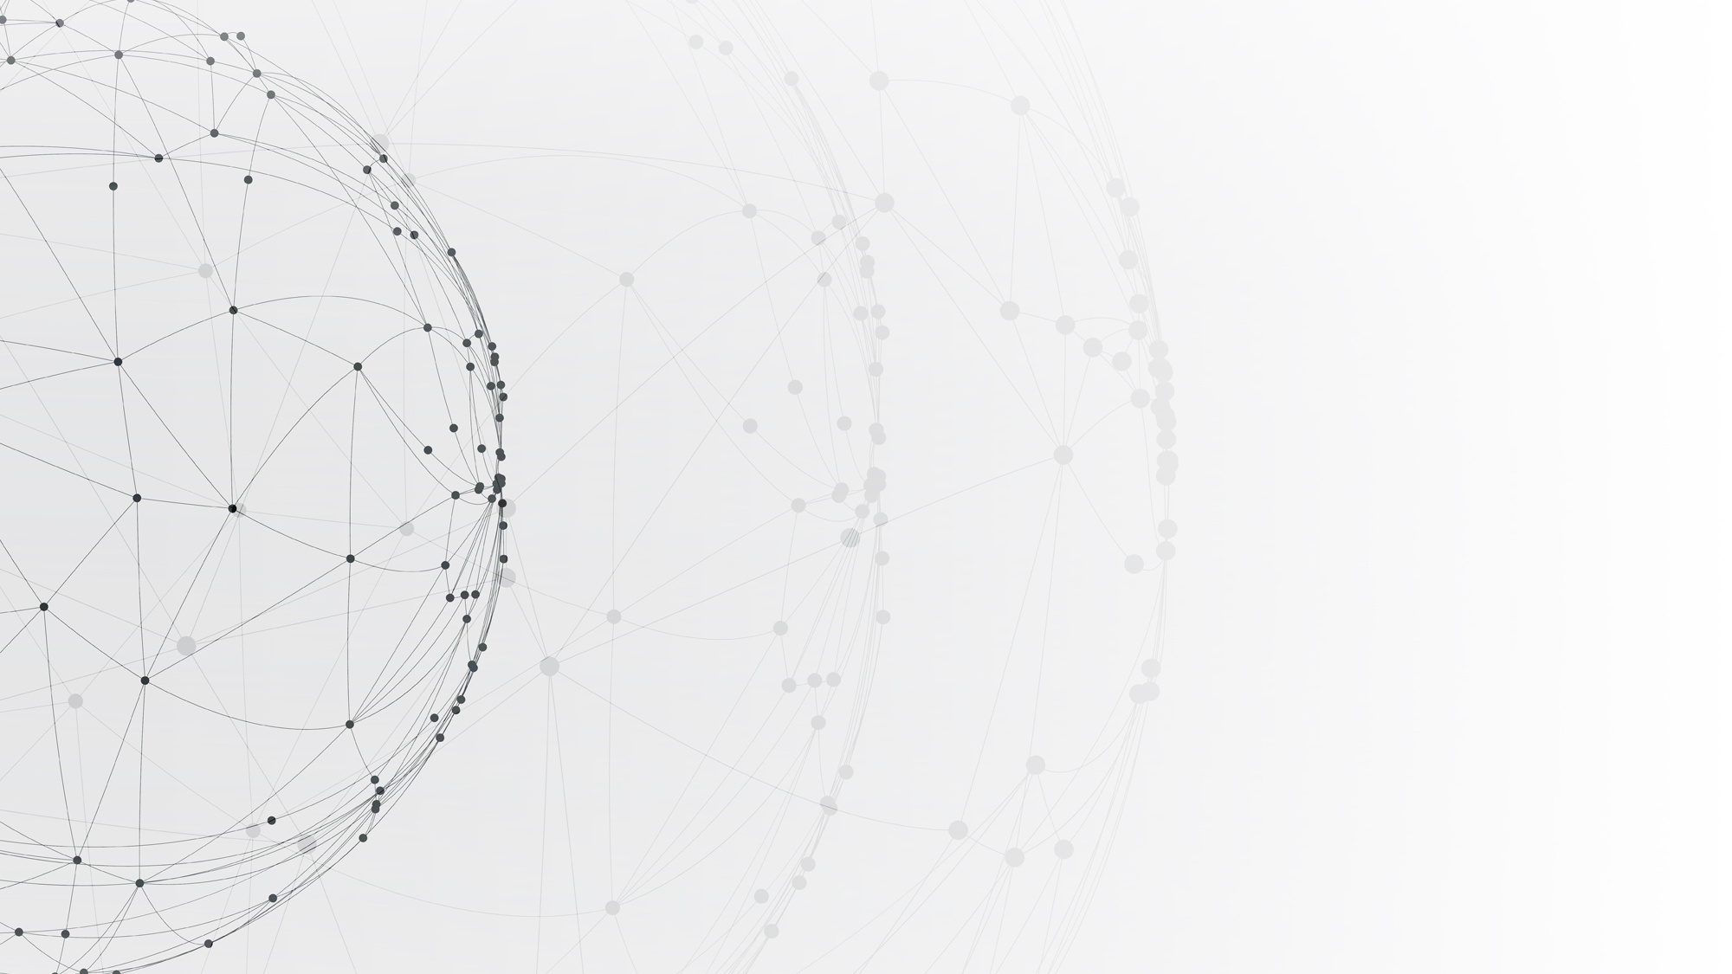
基於混和注意力機制之
深度強化學習於
順序性物件偵測
Sequential Object Detection based on
Deep Reinforcement Learning with a
Hybrid Attention Interface
研究生: 張孝謙 指導教授: 黃國勝 博士 日期: 2020.07.31

Slide 2
1
研究動機與目的
2
研究背景
目 錄
3
研究方法與系統架構
CONTENTS
4
實驗結果分析
5
結論與未來展望
Notes:
接下來我會用五個章節一一向各位介紹我的研究

Slide 3
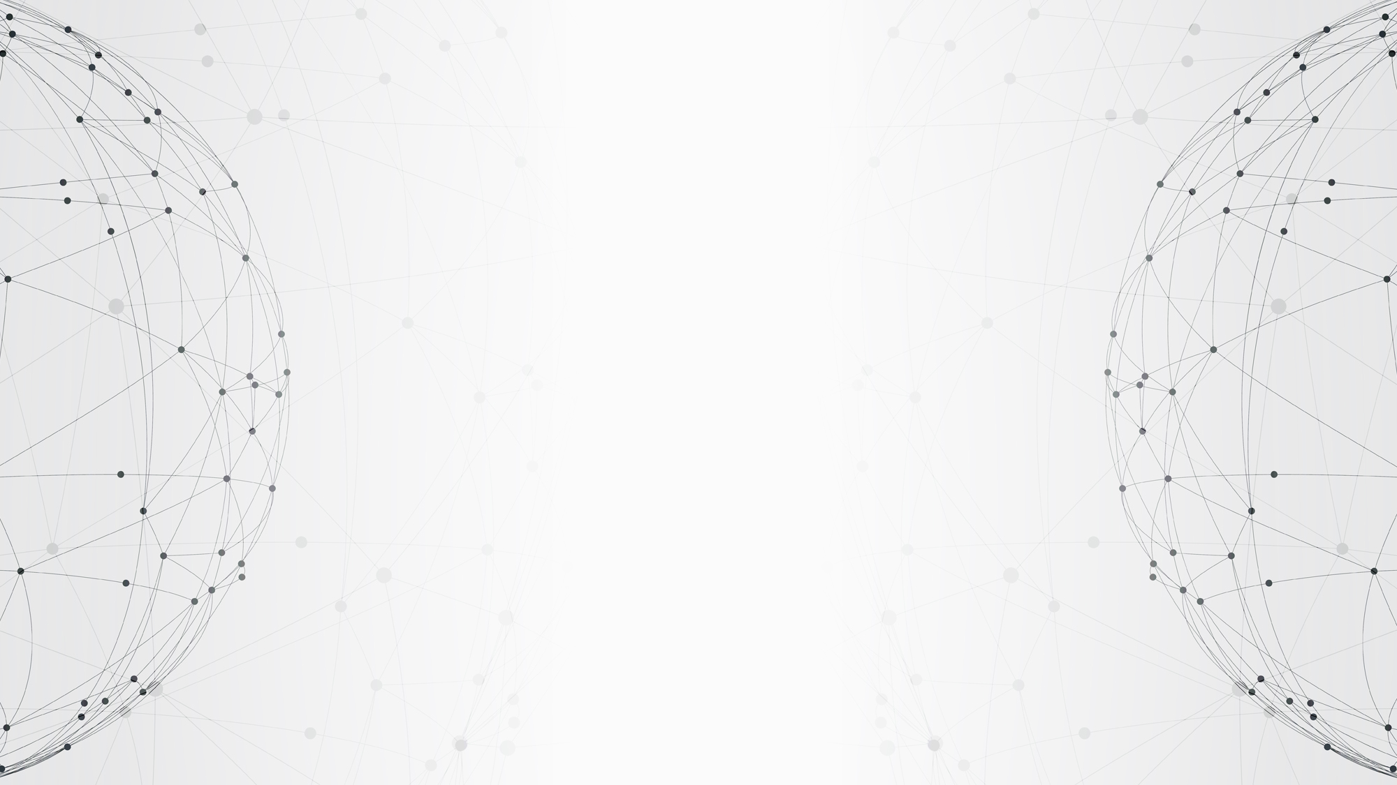
1
研究動機與目的

Slide 4
研究動機
深度學習物件偵測系統
運算資源浪費
全域偵測結合窮盡搜索法
圖像中的物體其實只占圖像的一小部分而已
計算量龐大
1
2
3
4
物件偵測
基於區域(region-based)之
物件偵測系統
用於定位圖像或影片中的物體並提供物體之類別
產生區域提議(region proposals, RoIs)
將區域提議輸入偵測器進行分類與邊框迴歸
Notes:
物件偵測是一種電腦視覺的技術，用於定位圖像或影片中的物體並提供物體之類別
目前主流的做法是採用全域偵測並結合窮盡搜索法的深度學習系統
其中，基於區域(region-based)的物件偵測系統分為兩階段，第一階段從圖像中取得區域提議，代表可能物體的區域，第二階段將rois輸入偵測器辨識。
造成運算資源浪費

Slide 5
研究目的
1
只搜尋部分區域以降低計算量
2
順序性物件偵測
3
決定要搜尋之區域、自動停止搜尋
4
不降低效能下提升搜尋的效率
Notes:
只搜尋部分區域已降低計算量。
因此希望以順序性物件偵測的方法來決定要搜尋的區域，且能夠自動停止。
不降低效能下提升搜尋效率

Slide 6
2
研究背景

Slide 7
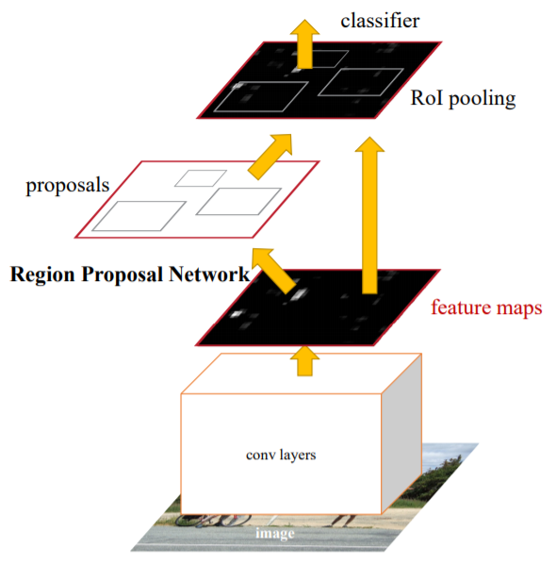
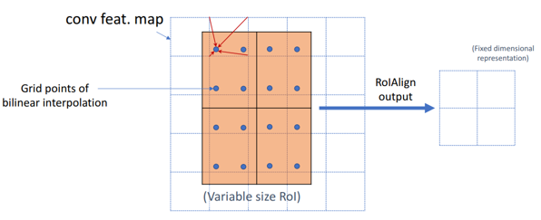
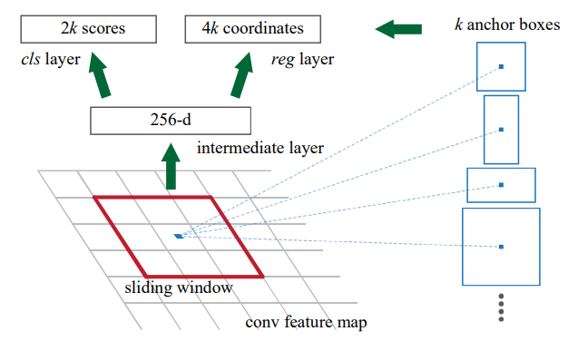
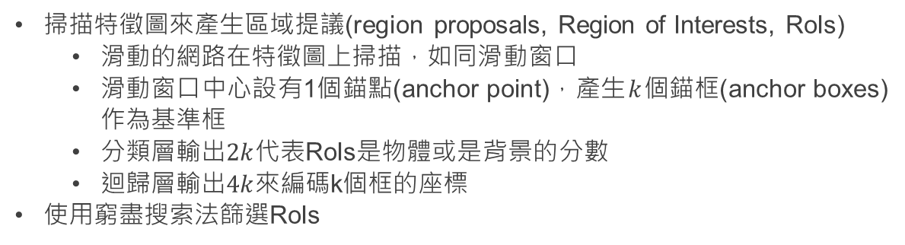
基於區域之
全域性物件偵測
區域提議網路(Region Proposal Networks, RPN)
RoI Alignment
特徵擷取網路(Feature Extractor)
特徵擷取網路(Feature Extractor)
區域提議網路(Region Proposal Networks, RPN)
RoI Alignment
偵測器(Detector)
偵測器(Detector)
掃描特徵圖來產生區域提議(region proposals, Region of Interests, RoIs)
滑動的網路在特徵圖上掃描，如同滑動窗口
滑動窗口中心設有1個錨點(anchor point)，產生$k$個錨框(anchor boxes)作為基準框
分類層輸出$2k$代表RoIs是物體或是背景的分數
迴歸層輸出$4k$來編碼k個框的座標
使用窮盡搜索法篩選RoIs
將RoIs變成相同尺寸才能送到偵測器去分類與邊框迴歸
把輸入圖片作特徵擷取得到特徵圖
可使用各種卷積神經網路的卷積層，例如VGGNet或是ResNet
將相同尺寸的RoIs作最後的分類與邊框迴歸
S. Ren, K. He, R. Girshick, and J. Sun, "Faster r-cnn: Towards real-time object detection with region proposal networks," in Advances in neural information processing systems, 2015, pp. 91-99.
K. He, G. Gkioxari, P. Dollár, and R. Girshick, "Mask r-cnn," in Proceedings of the IEEE international conference on computer vision, 2017, pp. 2961-2969.
Notes:
基於區域之全域性物件偵測主要有四個模組，特徵擷取網路，RPN，roi alignment，偵測器

Slide 8
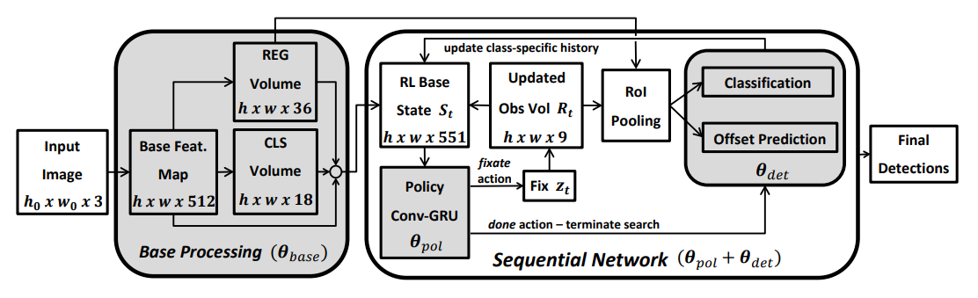
基於區域之局部性
物件偵測
drl-RPN
順序性RPN
RPN產生RoIs後順序性選取部份RoIs
使用Conv-GRU作為策略網路
缺點
網路結構非常複雜
搜尋策略之行為具有很大的改進空間
A. Pirinen and C. Sminchisescu, "Deep reinforcement learning of region proposal networks for object detection," in Proceedings of the IEEE Conference on Computer Vision and Pattern Recognition, 2018, pp. 6945-6954.
Notes:
drl-rpn是一個基於區域的局部性物件偵測，他採用順序性rpn的方式，利用rl順序性的從rpn產生的rois選擇部分的rois進行辨識。
使用conv-gru作為策略網路。他的缺點是網路設計很複雜且搜尋策略的行為具有改善空間

Slide 9
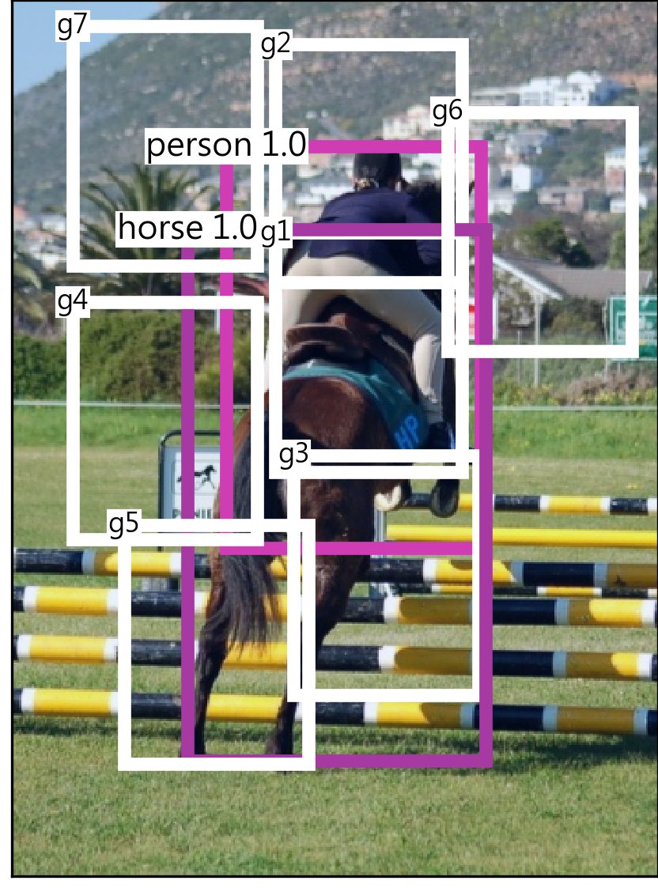
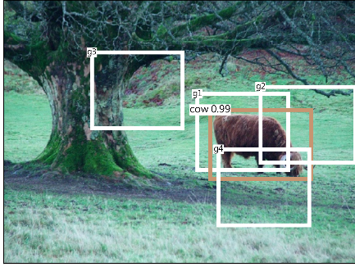

Slide 10
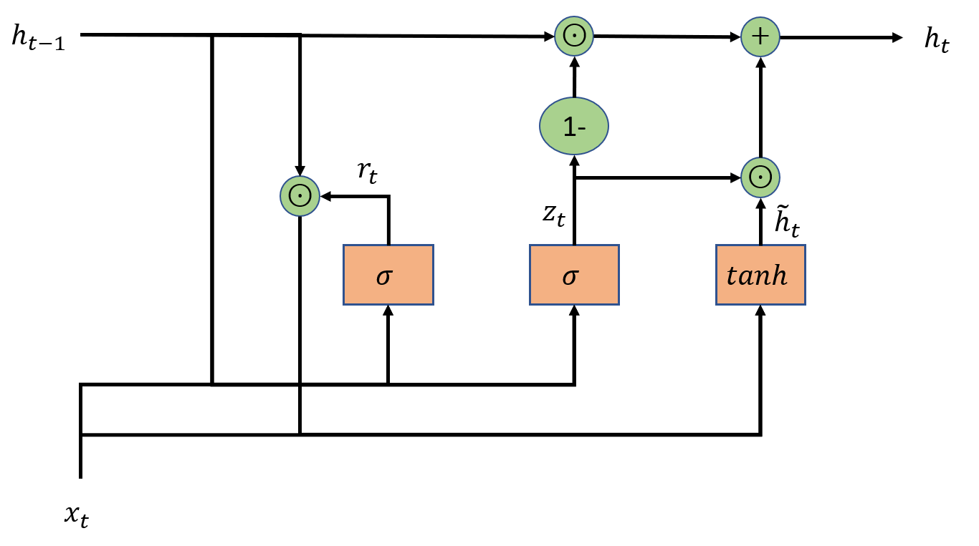
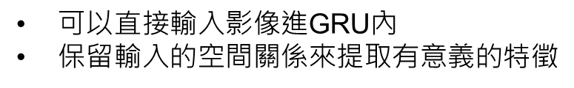
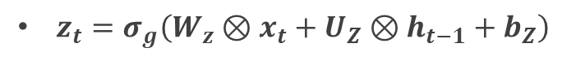
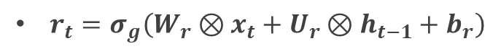
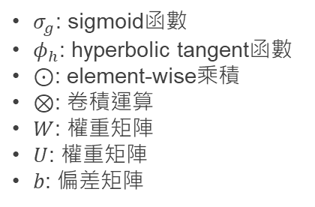
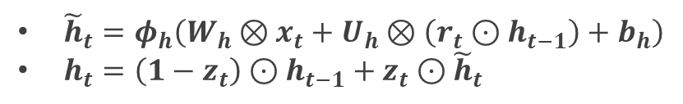
Conv-GRU
重置閘(reset gate)
$r_{t}=σ_{g}\left(W_{r}⊗x_{t}+U_{r}⊗h_{t−1}+b_{r}\right)$
更新閘(update gate)
$z_{t}=σ_{g}\left(W_{z}⊗x_{t}+U_{Z}⊗h_{t−1}+b_{Z}\right)$
${\tilde{h}}_{t}=φ_{h}\left(W_{h}⊗x_{t}+U_{h}⊗\left(r_{t}⊙h_{t−1}\right)+b_{h}\right)$
$h_{t}=\left(1−z_{t}\right)⊙h_{t−1}+z_{t}⊙{\tilde{h}}_{t}$
具記憶性，輸出可考慮歷史訊息
$σ_{g}$: sigmoid函數
$φ_{h}$: hyperbolic tangent函數
$⊙$: element-wise乘積
$⊗$: 卷積運算
$W$: 權重矩陣
$U$: 權重矩陣
$b$: 偏差矩陣
使用Conv代替全連接層
$\text{可以直接輸入影像進}\text{GRU}\text{內}$
$\text{保留輸入的空間關係來提取有意義的特徵}$
Notes:
GRU是循環神經網路的一種
功能是具有記憶性，使現在的輸出可以考慮歷史訊息
使用conv代替全連階層，可以直接輸入影像進GRU內，也可以保留輸入的空間關係來提取有意義的特徵
reset gate用來控制要加入多少的$h_{t−1}$，
${\tilde{h}}_{t}$主要是包含了當前輸入的$x_{t}$數據。有針對性地對$h_{t−1}$添加到當前的隱藏狀態
update gate用來控制控制要忘記多少$h_{t−1}$以及要儲存多少新的記憶${\tilde{h}}_{t}$

Slide 11
3
研究方法與系統架構

Slide 12
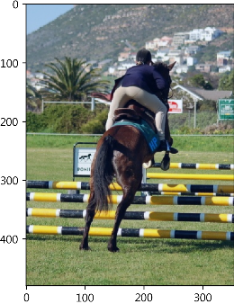
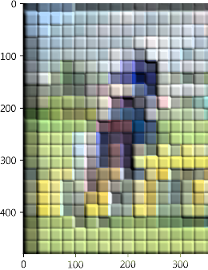

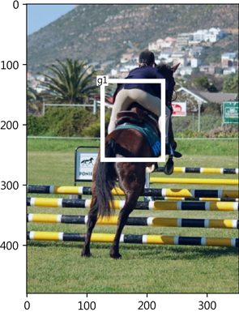
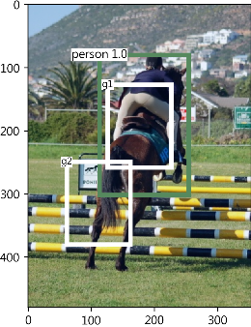
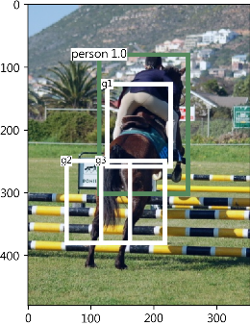
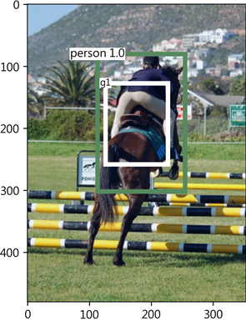
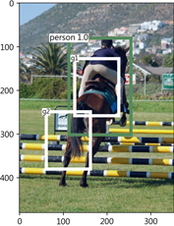
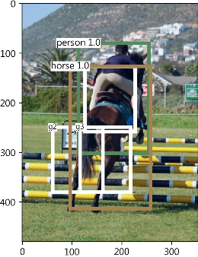
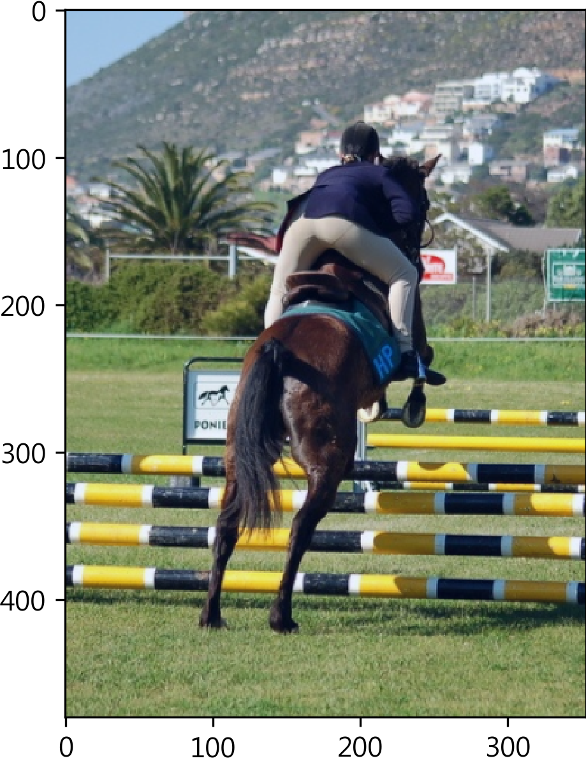
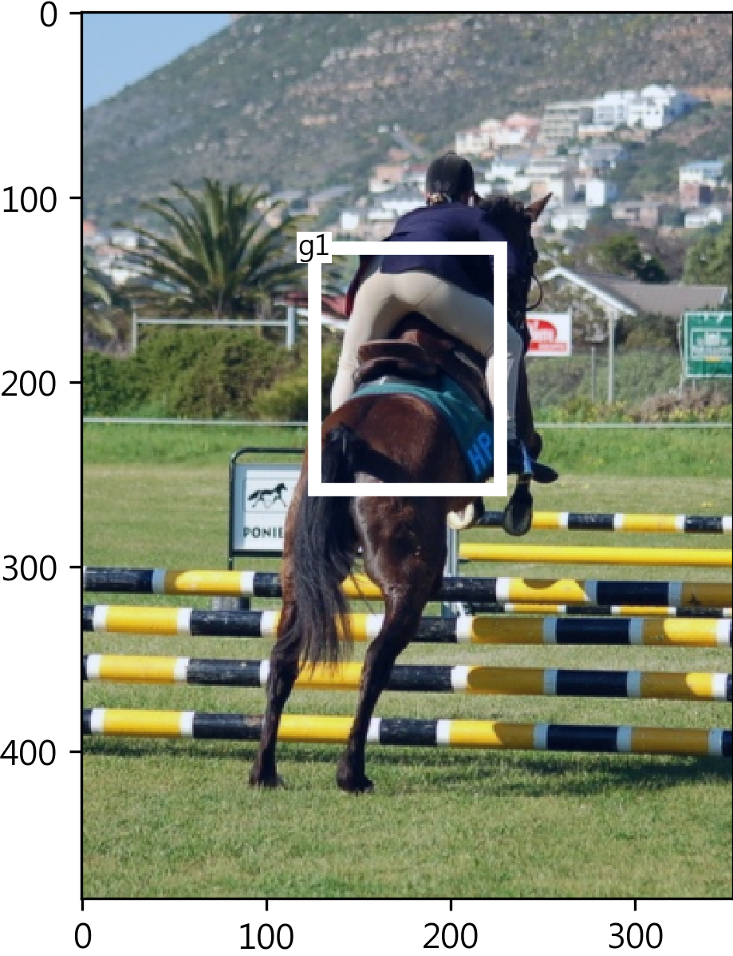
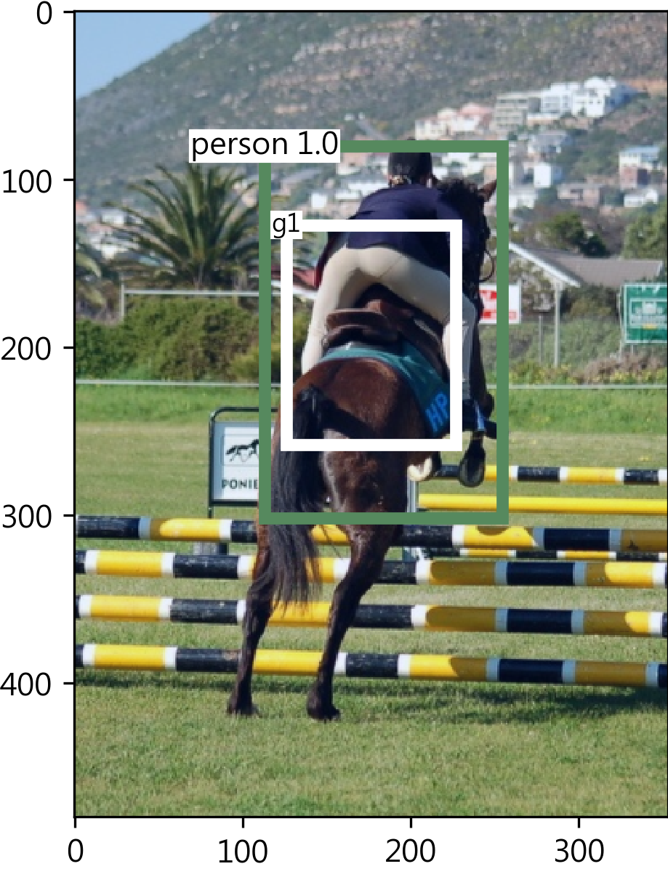
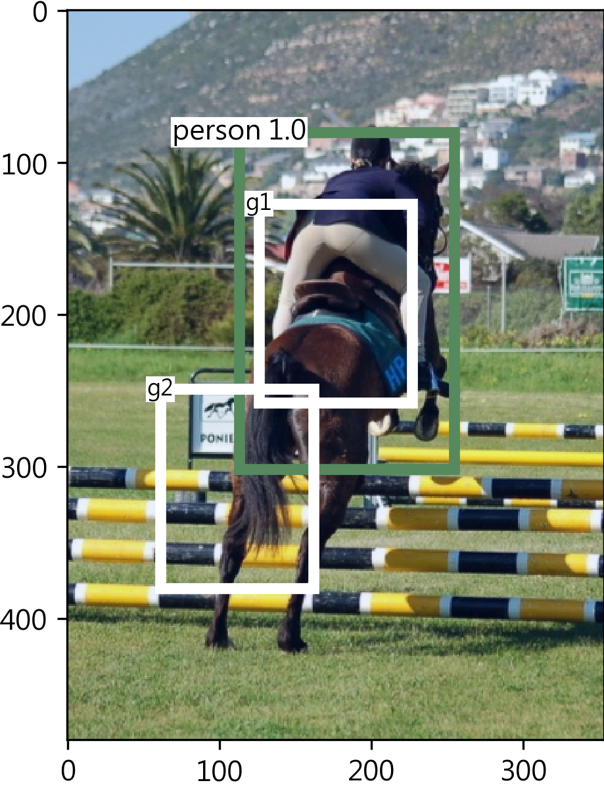
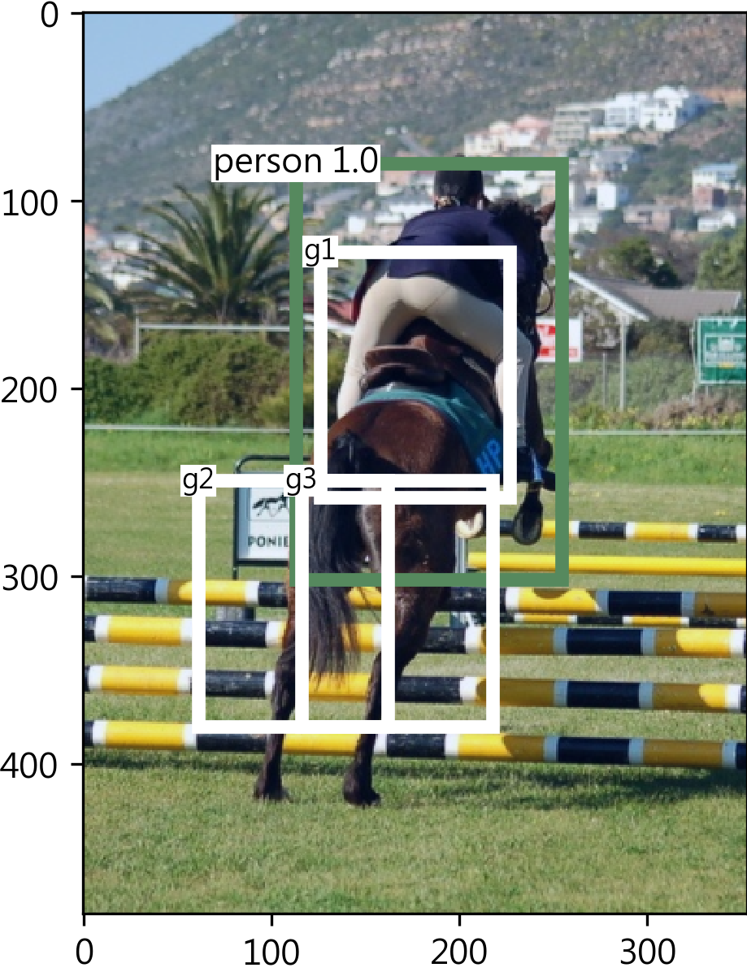
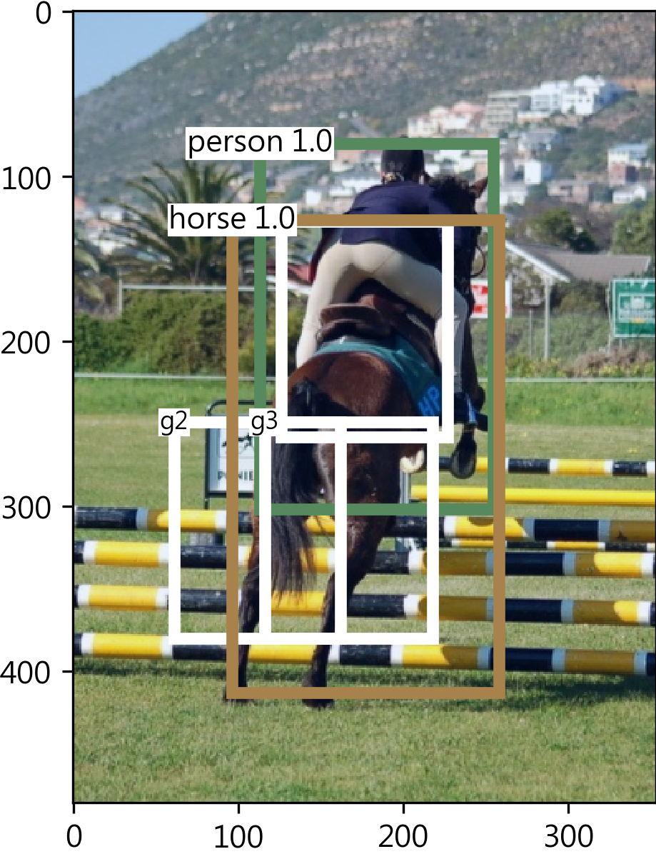
Global Region Proposals with a Hybrid Attention Interface (GRP-HAI)
由RPN、HAI、偵測器所組成，共用特徵擷取網路
RPN
Detector
Feature extractor
cls
reg
Bounding box regression
feature
maps
RoI Align
Image
+
Bounding box classification
Local region proposals
Hybrid Attention Interface
Visited region
Masked state
Conv layer
+
Concatenate
HAI
Search termination
FC layer
Conv or FC layer
Region
localization
Notes:
我們基於混和注意力機制與深度強化學習提出了兩個順序性物件偵測的方法
運作流程
輸入圖片
特徵擷取網路作特徵擷取得到特徵圖
RPN在特徵圖上面掃描得到全域RoIs
HAI進行順序性搜尋
決定是否停止搜尋(Search termination)
選取特徵圖上的局部區域(Local region localization)
提取局部RoIs (local region proposals, lRoIs)
將lRoIs送到RoIAlign使lRoIs變成相同的尺寸
lRoIs送入偵測器進行分類與邊框迴歸
進行NMS得到最後的偵測結果
模組的功能在運作流程中介紹
rpn: 只用來產生全域的RoIs，而不會去篩選最後需要輸入至偵測器的RoIs
HAI: 基於混和注意力機制的深度強化學習搜尋網路，可以順序性選取特徵擷取網路輸出的特徵圖上的局部區域，提取由此局部區域的錨框所產生的RoIs (我們稱之為local region proposals, lRoIs) ，如果認為已經偵測結束，再產生結束訊號終止整個程序
偵測器: 將lRoIs作最後的分類與邊框迴歸
特性
不須使用窮盡搜索法，順序性的選擇部分的RoIs
可決定要搜尋之區域、自動停止搜尋
像人類一樣順序性的觀察整張圖片
比全域的物件偵測模型更具合理性

Slide 13
GRP-HAI之區域提議網路與偵測器
RPN
Detector
Feature extractor
cls
reg
Bounding box regression
feature
maps
RoI Align
Image
+
Bounding box classification
Local region proposals
Visited region
Masked state
Hybrid Attention Interface
Conv layer
+
Concatenate
HAI
Search termination
FC layer
Conv or FC layer
Region
localization

Slide 14
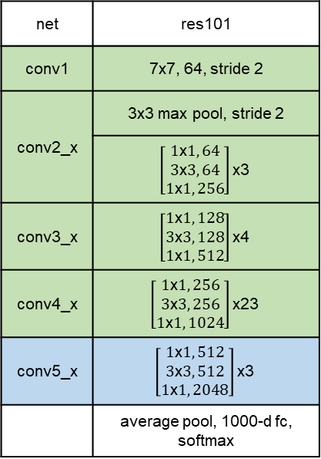
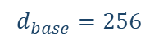
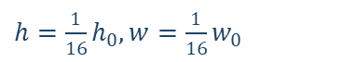
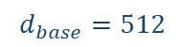
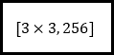
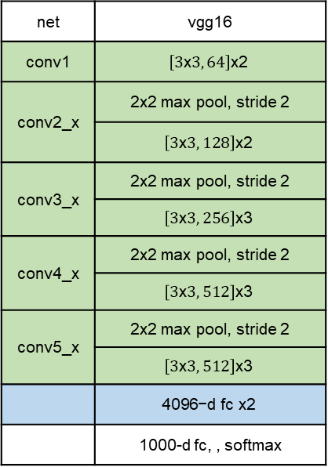
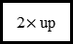
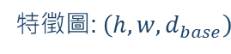
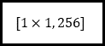
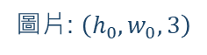
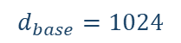
圖片: $\left(h_{0},w_{0},3\right)$
GRP-HAI之區域提議網路與偵測器
特徵圖:$\left(h,w,d_{base}\right)$
$h=\frac{1}{16}h_{0}, w=\frac{1}{16}w_{0}$
vgg16
res101
FPN@P4
net | vgg16
conv1 | $$\left[3\text{x}3, 64\right]\text{x}\text{2}$$
conv2_x | 2x2 max pool, stride 2
 | $$\left[3\text{x}3, 128\right]\text{x}\text{2}$$
conv3_x | 2x2 max pool, stride 2
 | $$\left[3\text{x}3, 256\right]\text{x}\text{3}$$
conv4_x | 2x2 max pool, stride 2
 | $$\left[3\text{x}3, 512\right]\text{x}\text{3}$$
conv5_x | 2x2 max pool, stride 2
 | $$\left[3\text{x}3, 512\right]\text{x}\text{3}$$
 | $$\text{4096}\text{−}\text{d} \text{fc} \text{x}\text{2}$$
 | 1000-d fc, , softmax
net | res101
conv1 | 7x7, 64, stride 2
conv2_x | 3x3 max pool, stride 2
 | $$\left[\begin{aligned}1\text{x}1, 64 \\ 3\text{x}3, 64 \\ 1\text{x}1, 256\end{aligned}\right]\text{x}\text{3}$$
conv3_x | $$\left[\begin{aligned}1\text{x}1, 128 \\ 3\text{x}3, 128 \\ 1\text{x}1, 512\end{aligned}\right]\text{x}\text{4}$$
conv4_x | $$\left[\begin{aligned}1\text{x}1, 256 \\ 3\text{x}3, 256 \\ 1\text{x}1, 1024\end{aligned}\right]\text{x}\text{23}$$
conv5_x | $$\left[\begin{aligned}1\text{x}1, 512 \\ 3\text{x}3, 512 \\ 1\text{x}1, 2048\end{aligned}\right]\text{x}\text{3}$$
 | average pool, 1000-d fc, softmax
res101
2048
C5
256
1024
P5
C4
256
P4
256
512
C3
2$×$ up
$$[3×3, 256]$$
C2
$$[1×1, 256]$$
+
C1
$$d_{base}=512$$
$$d_{base}=1024$$
基於Feature Pyramid Networks
將上層的特徵與下層的特徵融合
減少輸出特徵圖的維度
Image
$$d_{base}=256$$
Notes:
綠色部分是特徵擷取網路，藍色部分是偵測器
RPN與偵測器在GRP-HAI中是負責產生全域的RoIs以及將選取到的lRoIs作最後的分類及邊框迴歸
特徵擷取網路的部分，GRP-HAI可以使用任何一種深度卷積網路架構
因為res101維度大，有時候會無法收斂且計算速度變更久，所以FPN@P4
FPN@P4偵測器的部分則是使用兩個1024-d 全連接層
低層的特徵語意信息較少，但位置訊息準確；高層的特徵語意訊息較豐富，但位置訊息可能會消去

Slide 15
GRP-HAI之
Hybrid Attention Interface (HAI)
RPN
Detector
Feature extractor
cls
reg
Bounding box regression
feature
maps
RoI Align
Image
+
Bounding box classification
Local region proposals
Visited region
Masked state
Hybrid Attention Interface
Conv layer
+
Concatenate
HAI
Search termination
FC layer
Conv or FC layer
Region
localization

Slide 16
Hybrid Attention
注意力機制(Attention Mechanism)
注意相關聯的特徵，忽略較無關的特徵
最早用於自然語言處理，我們用於電腦視覺
軟性注意力機制(Soft Attention)
硬性注意力機制(Hard Attention)
計算特徵圖中特徵之間的比重(scores)分布
將此分布對輸入加權得到輸出
可用類神經網路訓練方法訓練
計算特徵圖中特徵之間的比重(scores)分布
取樣比重最大的輸入資訊
可用強化學習來訓練
混和注意力機制(Hybrid Attention)
結合Soft Attention與Hard Attention
Hybrid Attention = Soft Attention + Hard Attention

Slide 17
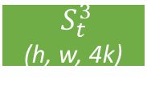
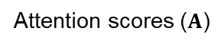

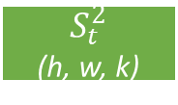
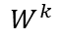
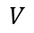
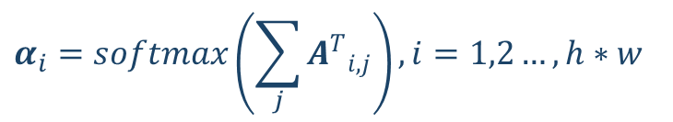
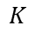

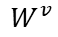
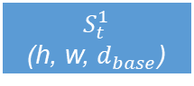
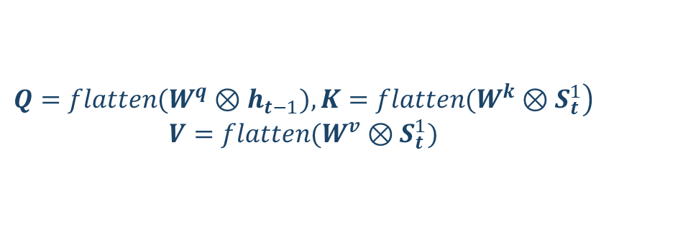









GRP-HAI之
Hybrid Attention Interface (HAI)
$$h_{t}$$
Search termination
$$h_{t−1}$$
Conv-GRU
Conv-GRU
Soft Attention
path
Concat
Reshape
$$S_{t}^{2}$$
(h, w, k)
$${ S}_{t}^{3}$$
(h, w, 4k)
MatMul
Region localization
$$\underset{i}{argmax}{(∙)}$$
Attention scores ($Α$)
SoftMax
Hard Attention path
$Α$代表V內部資訊之間的重要性比重
$$α_{i}=softmax\left(\sum_{j}{{Α^{T}}_{i,j}}\right), i=1,2…,h∗w$$
Scaled Dot-Product
Hybrid Attention
$$Α=softmax\left(\frac{QK^{T}}{\sqrt{d_{k}}}\right)$$
$$\left.Q={flatten(W}^{q}⊗h_{t−1}), K=flatten(W^{k}⊗S_{t}^{1}\right)$$
$$V=flatten(W^{v}⊗S_{t}^{1})$$
$$Q$$
$$K$$
$$V$$
$$Attention\left(Q,K,V\right)=ΑV$$
Flatten
Flatten
Flatten
$$p=\underset{i}{argmax}{α_{i}}$$
Conv
Conv
Conv
$W^{q}∈ℛ^{3×3×d_{h}×d_{k}}, W^{k}∈ℛ^{3×3×d_{base}×d_{k}},W^{v}∈ℛ^{3×3×d_{base}×d_{v}}$
${Α^{T}}_{i,j}∈Α^{T}, Α^{T}∈ℛ^{\left(h∗w\right)×\left(h∗w\right)}$
h, w: 特徵圖的長寬
$d_{base}$: 特徵圖的厚度
$d_{h}$: Conv-GRU前一時間輸出$h_{t−1}的$厚度，$d_{h}=300$
k: 每個錨點之錨框數量
$$W^{q}$$
$$h_{t−1}$$
(h, w, $d_{h}$)
$$W^{k}$$
$$S_{t}^{1}$$
(h, w, $d_{base}$)
$$W^{v}$$
Notes:
HAI由Hybrid Attention與Conv-GRU所組成輸入是狀態$S_{t}$與$h_{t−1}$，輸出是區域定位與結束動作。
計算過程:
HA輸入$S_{t}^{1}$與$h_{t−1}$經由WQ、WK、WV作線性映射在攤平得到Q、K、V，用conv保留輸入的空間關係來提取有意義的特徵
計算Q與K的內積並除以$\sqrt{d_{k}}$來計算Q與K的相似度，再經過softmax得到attention scores，代表V內部資訊之間的重要性比重，
(除以$\sqrt{d_{k}}$是做scaling，如果維度太大的話會導致softmax前的值太大，使梯度太小)
透過$Α$與V的乘積將V內部資訊賦與不同的權重以抽取重要的資訊，得到Soft Attention的輸出，此為Soft Attention path
將$Α$轉置後對最後一個維度相加再取softmax得到$α$，代表h*w每個位置的重要程度，最大的$α$就是輸出的位置，hard attention path
soft attention path與其餘狀態一起輸入到conv-gru，輸出$h_{t}$來獲得結束動作

Slide 18



















Hybrid Attention之
Soft Attention path
$$k_{1}$$
$$k_{2}$$
$$k_{3}$$
$$k_{4}$$
$q_{1}$對K的相似度
$$q_{1}$$
$$\left[\begin{matrix}q_{1}k_{1} & q_{1}k_{2} & q_{1}k_{3} & q_{1}k_{4} \\ q_{2}k_{1} & q_{2}k_{2} & q_{2}k_{3} & q_{2}k_{4} \\ q_{3}k_{1} & q_{3}k_{2} & q_{3}k_{3} & q_{3}k_{4} \\ q_{4}k_{1} & q_{4}k_{2} & q_{4}k_{3} & q_{4}k_{4}\end{matrix}\right]$$
$$q_{2}$$
$$q_{3}$$
*
=
$$q_{4}$$
[4, 256]
$Α=softmax\left(\frac{QK^{T}}{\sqrt{d_{k}}}\right)$:
[256, 4]
相加為1
($\left[\begin{matrix}q_{1}k_{1} & q_{1}k_{2} & q_{1}k_{3} & q_{1}k_{4} \\ q_{2}k_{1} & q_{2}k_{2} & q_{2}k_{3} & q_{2}k_{4} \\ q_{3}k_{1} & q_{3}k_{2} & q_{3}k_{3} & q_{3}k_{4} \\ q_{4}k_{1} & q_{4}k_{2} & q_{4}k_{3} & q_{4}k_{4}\end{matrix}\right]$)
$$\left[\begin{matrix}α_{11} & α_{12} & α_{13} & α_{14} \\ α_{21} & α_{22} & α_{23} & α_{24} \\ α_{31} & α_{32} & α_{33} & α_{34} \\ α_{41} & α_{42} & α_{43} & α_{44}\end{matrix}\right]$$
softmax
=
將V賦與不同的重要度
$$\left[\begin{matrix}α_{11} & α_{12} & α_{13} & α_{14} \\ α_{21} & α_{22} & α_{23} & α_{24} \\ α_{31} & α_{32} & α_{33} & α_{34} \\ α_{41} & α_{42} & α_{43} & α_{44}\end{matrix}\right]$$
$$v_{1}$$
$$v_{2}$$
$Attention\left(Q,K,V\right)=ΑV$:
*
$$v_{3}$$
=
$$v_{4}$$
[4, 256]
[4, 256]
Notes:
內積得到q、k的相似度，取softmax得到attention scores
$ΑV$將V內部資訊賦與不同的重要度

Slide 19












Hybrid Attention之Hard Attention path
$$v_{1}$$
$$\left[\begin{matrix}α_{11} & α_{12} & α_{13} & α_{14} \\ α_{21} & α_{22} & α_{23} & α_{24} \\ α_{31} & α_{32} & α_{33} & α_{34} \\ α_{41} & α_{42} & α_{43} & α_{44}\end{matrix}\right]$$
$$v_{2}$$
$$ΑV$$
$$=$$
*
$$v_{3}$$
$$v_{4}$$
對此維度相加
[4, 256]
相加為1
對此維度相加
代表每個位置的重要程度
$$α_{i}=softmax\left(\sum_{j}{{Α^{T}}_{i,j}}\right),$$
$i=1,2…,h∗w$:
$$α=softmax(\sum_{j}{\left[\begin{matrix}α_{11} & α_{21} & α_{31} & α_{41} \\ α_{12} & α_{22} & α_{32} & α_{42} \\ α_{13} & α_{23} & α_{33} & α_{43} \\ α_{14} & α_{24} & α_{34} & α_{44}\end{matrix}\right]})$$
$$\left[\begin{matrix}α_{1} \\ α_{2} \\ \begin{aligned}α_{3} \\ α_{4}\end{aligned}\end{matrix}\right]$$
=
$$p=\underset{i}{argmax}\left[\begin{matrix}α_{1} \\ α_{2} \\ \begin{aligned}α_{3} \\ α_{4}\end{aligned}\end{matrix}\right]$$
$p=\underset{i}{argmax}{α_{i}}$:
Notes:
對第二個維度相加，相加後的結果代表位置的重要程度

Slide 20




HAI之狀態空間
$$S_{t}^{1}$$
(h, w, $d_{base}$)
$$S_{t}^{2}$$
(h, w, k)
$${ S}_{t}^{3}$$
(h, w, 4k)
$S_{t}∈ℛ^{h×w×\left(d_{base}+5k\right)}, S_{t}^{1}∈ℛ^{h×w×d_{base}}, S_{t}^{2}∈ℛ^{h×w×k},{ S}_{t}^{3}∈ℛ^{h×w×4k}$
$S_{0}^{1}:$ 特徵擷取網路輸出的特徵圖(正規化到0~1之間)
$S_{0}^{2}$: RPN的分類層輸出中的物體性(objectness)
$S_{0}^{3}$: RPN的迴歸層輸出除以各別座標修正量的最大值後的正規化結果
狀態更新: 將狀態中選取的局部區域的對應位置加上-1的遮罩，表示這個局部區域已經看過了

Slide 21



HAI之動作空間
結束動作(Search termination)
$T_{t}^{′}=\tanh\left(W_{T^{′}}⊗relu\left(W_{\acute{h}}⊗h_{t}+b_{\acute{h}}\right)+b_{T^{′}}\right)$
$T_{t}=resize\left(T_{t}^{′}\right)$
$TR=σ\left(W_{T}T_{t}\right)$
$TR>0.5$代表終止程序，$TR≤0.5$代表繼續
$W_{\acute{h}}∈ℛ^{3×3×d_{h}×128}$
$W_{T^{′}}∈ℛ^{3×3×128×1}$
$W_{T}∈ℛ^{625×1}$
$b_{\acute{h}}∈ℛ^{128}$
$b_{T^{′}}∈ℛ^{1}$
區域定位(Region localization)
$p=\underset{i}{argmax}{α_{i}}$
以$p$為中心，選取長寬為 $\frac{1}{4}h, \frac{1}{4}w$ 之長方形區域
Notes:
觀察輸入狀態來選取特徵圖上的局部區域，提出lRoIs，如果認為已經偵測結束，再產生結束訊號終止整個程序
輸出有兩種: 區域定位(region localization, p)與結束動作(search termination, TR)
結束動作由Conv-GRU的輸出$h_{t}$所取得
區域定位則是由Hybrid Attention中的Hard Attention path所獲得

Slide 22


HAI之獎勵設計
initialization
t = 1;
$I^{i}=0$, $I_{t}^{i}=0$;
num_gts set to the number of GTs;
while not Terminal or $t<t_{max}$
if t is not the terminal step, then
$r_{t}^{TR}=−\frac{β}{num_{gts}}$;
get $I_{t}^{i}$ for all $g_{i}$;
if $g_{i}$ satisfies $I_{t}^{i}{>I}^{i}$and $I^{i}>τ$, then
$r_{t}^{p}=\frac{1}{num_{gts}}\sum_{i}{\left(I_{t}^{i}−I^{i}\right)}$;
end if
else
$r_{t}^{TR}= \frac{\min_{i}\left({ I}^{i}−τ\right)}{τ}$;
$r_{t}^{p}=0$;
break
end if
$I^{i}=max⁡(I^{i}, I_{t}^{i})$;
end while
選取到的RoIs與ground-truths的IoU越大越好
不要為了要使IoU最大而看太多次
給懲罰，希望代理人能看越少次越好
總結整個軌跡
希望代理人能日有漸進，選到的lRoIs比之前的好
給定ground-truth $g_{i}$
$r_{t}^{p}$: 區域定位的獎勵
$r_{t}^{TR}$:結束動作的獎勵
$I^{i}:$ 到目前為止($t=1,2,…,t−1$) 所有lRoIs與每個$g_{i}$之間最大的IoU
$I_{t}^{i}$: 在時間t，此時的lRoIs與每個$g_{i}$之間最大的IoU
$τ:$ IoU的閥值，$τ=0.5$
$β$: 懲罰項，$β=0.05$
$t_{max}$: 最大的軌跡長度， $t_{max}=12$
num_gts: 代表ground-truths的數量
Notes:
先講變數
流程、理念一起講
設計理念
希望代理人選取到的RoIs與ground-truths的IoU越大越好
代理人不要為了要使IoU最大而看太多次，導致運算時間太長且產生太多無效的RoIs

Slide 23
模型訓練
初始化
載入預訓練過的特徵擷取網路、RPN與偵測器的參數
將RPN與特徵擷取網路的參數固定不訓練
圖片之batch size為1
階段一
使用REINFORCE訓練HAI，不更新偵測器
採樣50個軌跡訓練1次
策略梯度與adam優化演算法更新
階段二
HAI與偵測器協同訓練
HAI訓練與階段一相同
偵測器使用HAI收集之lRoIs訓練
偵測器1個迭代可以訓練1次
採用Momentum優化演算法作梯度更新
Notes:
為什麼分一、二?
第一階段先訓練HAI，把HAI訓練好再開始訓練detector
讓選擇的lRoIs比較有意義，訓練起來才比較有效

Slide 24




模型訓練
HAI之目標函數
$J\left(θ_{H}\right)≈−\sum_{t=1}^{traj}{\left[L_{p}\left(p_{t},p_{t}^{∗}\right)\overline{R_{t}}+L_{TR}\left(a_{t}^{TR},{a_{t}^{TR}}^{∗}\right)\overline{R_{t}}\right]}$
$L_{p}\left(p_{t},p_{t}^{∗}\right)=−p_{t}^{∗}\log{p_{t}}$
$L_{TR}\left(a_{t}^{TR},{a_{t}^{TR}}^{∗}\right)=−{a_{t}^{TR}}^{∗}\log{a_{t}^{TR}}−{(1−a_{t}^{TR}}^{∗})\log{(1−a_{t}^{TR})}$
$\overline{R_{t}}=\frac{\left.R_{t}−batch_mean(R_{t}\right)}{\left.batch_std(R_{t}\right)}$
$R_{t}=\sum_{k=0}^{∞}{γ^{k}\left(r_{t+k+1}^{p}+r_{t+k+1}^{TR}\right)}, γ=0.95$
$p_{t}^{∗}$: 採樣到的區域定位
$p_{t}$: 區域定位的預測值
${a_{t}^{TR}}^{∗}$: 採樣到的結束動作
$a_{t}^{TR}$: 結束動作的預測值
$θ_{H}$: HAI之參數
偵測器之損失函數
$L\left(θ_{D}\right)=L\left(o,c,b^{c},z\right)=L_{cls}\left(o,c\right)+\left[c≥1\right]L_{loc}\left(b^{c},z\right)$
$L_{cls}\left(o,c\right)=−\log{o_{c}}$
$L_{loc}\left(b^{c},z\right)=\sum_{i∈:\left\{x,y,w,h\right\}}{{smooth}_{L1}\left(b_{i}^{c}−z_{i}\right)}$
${smooth}_{L1}\left(x\right)=\left\{\begin{aligned}0.5x^{2} if \left|x\right|<1 \\ \left|x\right|−0.5 otherwise,\end{aligned}\right.$
$o$: K+1個類別的預測值
$b^{c}$: 類別$u$之邊框修正量預測值
$c$: ground-truth的類別
$z$: 邊框修正量的ground-truth
$c≥1$時$\left[c≥1\right]=1$，其他則$\left[c≥1\right]=0$
$θ_{D}$: 偵測器之參數
Notes:
HAI之目標函數
$L_{p}\left(p_{t},p_{t}^{∗}\right)$代表採樣到的區域定位與其預測值之交叉熵
$L_{TR}\left(a_{t}^{TR},{a_{t}^{TR}}^{∗}\right)$代表採樣到的結束動作與其預測值之交叉熵
$\overline{R_{i}}$代表在時間t經過正規化的累積回報
軌跡結束後再計算出每個時間t的累積回報$R_{t}$
偵測器之損失函數
忽略背景類別，因為背景不需要作邊框迴歸
而${smooth}_{L1}\left(x\right)$則是希望當$\left|x\right|<1$時，梯度值足夠小且平滑，其餘則希望梯度值不至於過大

Slide 25
GRP-HAI之發想
1
需要先產生全域之RoIs
2
RPN還是會掃描到不會使用的特徵圖區域
3
是否能將HAI與產生RoIs之功能結合
Notes:
GRP-HAI需要先用RPN掃描整個特徵圖產生全域的rois再進行選擇，導致多餘的運算。
我們是不是能將HAI與產生rois的功能結合，選位置之後再產生那個區域的就好了

Slide 26
Local Region Proposals with a Hybrid Attention Interface (LRP-HAI)
由RPN、HAI、偵測器所組成，共用特徵擷取網路
Detector
Feature extractor
Bounding box regression
Feature maps
Local region proposals
Image
RoI Align
Bounding box classification
Visited region
reg
Masked state
RPN
Conv layer
HAI
Search termination
FC layer
Region
localization
Conv or FC layer
Notes:
運作流程
輸入圖片
特徵擷取網路作特徵擷取得到特徵圖
RPN在特徵圖上面掃描得到全域RoIs
HAI進行順序性搜尋
決定是否停止搜尋(Search termination)
選取特徵圖上的局部區域(Local region localization)
將RPN放在此局部區域上掃描產生lRoIs
將lRoIs送到RoIAlign使lRoIs變成相同的尺寸
lRoIs送入偵測器進行分類與邊框迴歸
進行NMS得到最後的偵測結果

Slide 27
GRP-HAI與LRP-HAI之異同
同
異
偵測器
HAI
動作空間
獎勵設計
模型訓練
區域提議網路
HAI
結構
狀態空間
運作流程
優
記憶體使用量較少
運算量較少
速度較快
Notes:
相同不再介紹
RPN不需要產生分類層輸出的物體性，所以將分類層移除

Slide 28













LRP-HAI之
Hybrid Attention Interface (HAI)
$r_{t}^{TR}=−\frac{β}{num_{gts}}$;
$$r_{t}^{TR}= \frac{\min_{i}\left({ I}^{i}−τ\right)}{τ}$$
Search termination
Conv-GRU
$$h_{t}$$
$$h_{t−1}$$
Soft Attention
path
Width ratio
Reshape
Reward width= $({IoU}_{t }^{max⁡_mean}−{IoU}_{1\sim t−1}^{最大max⁡_mean})$
MatMul
Region
localization
$$\underset{i}{argmax}{(∙)}$$
$r_{t}^{p}=\frac{1}{num_{gts}}\sum_{i}{\left(I_{t}^{i}−I^{i}\right)}$;
Attention scores ($Α$)
SoftMax
Hard Attention path
Scaled Dot-Product
$W^{q}∈ℛ^{3×3×d_{h}×d_{k}}, W^{k}∈ℛ^{3×3×d_{base}×d_{k}},W^{v}∈ℛ^{3×3×d_{base}×d_{v}}$
${Α^{T}}_{i,j}∈Α^{T}, Α^{T}∈ℛ^{\left(h∗w\right)×\left(h∗w\right)}$
h, w: 特徵圖的長寬
$d_{base}$: 特徵圖的厚度
$d_{h}$: Conv-GRU前一時間輸出$h_{t−1}的$厚度，$d_{h}=300$
k: 每個錨點之錨框數量
$$Q$$
$$K$$
$$V$$
Flatten
Flatten
Flatten
Conv
Conv
Conv
$$W^{q}$$
$$h_{t−1}$$
(h, w, $d_{h}$)
$$W^{k}$$
$$S_{t}$$
(h, w, $d_{base}$)
$$W^{v}$$
Notes:
少了$S_{t}^{2}$、${ S}_{t}^{3}$

Slide 29


HAI之狀態空間
$$S_{t}$$
(h, w, $d_{base}$)
$S_{t}∈ℛ^{h×w×d_{base}}$
$S_{0}:$ 特徵擷取網路輸出的特徵圖(正規化到0~1之間)
狀態更新: 將狀態中選取的局部區域的對應位置加上-1的遮罩，表示這個局部區域已經看過了
Notes:
少了$S_{t}^{2}$、${ S}_{t}^{3}$

Slide 30
4
實驗結果分析

Slide 31
實驗資料集
Pascal VOC
骨髓細胞資料集
真實場景影像
訓練資料21k
測試資料4k
醫學影像
共1011張
9:1分配成訓練資料與測試資料
MS COCO
大腸鏡資料集
真實場景影像
訓練資料118k
測試資料5k
醫學影像
共19765張
8:2分配成訓練資料與測試資料

Slide 32


評量指標之效能
Average Precision (AP)
Pascal VOC與大腸鏡資料集
代表模型的偵測準確度
VOC與MS COCO的計算Pascal方式不同
$AP=\frac{1}{11}\sum_{r∈\left\{0,0.1,0.2,…,1\right\}}{P_{interp}\left(r\right)}$
$P_{interp}\left(r\right)=\max_{\hat{r}≥r}{p\left(\hat{r}\right)}$
Average Recall (AR)
MS COCO與骨髓細胞資料集
代表模型的偵測召回率
Pascal VOC不計算

Slide 33



評量指標之效率
平均搜尋次數
(avg. # of glimpse)
搜尋貢獻度
(glimpse contribution, gc)
平均一張圖搜索了幾次
越少代表花費的時間越少
$gc={{AP}_{50}}/{avg. \# of glimpses}$
搜尋一次對${AP}_{50}$的貢獻
越高表示停止動作學得越好
平均搜尋面積
(avg. glimpsed region)
AP密度(AP density, AP$ρ$)
$\text{AP}ρ={{AP}_{50}}/{avg . glimpsed region}$
單位搜索面積對${AP}_{50}$的貢獻
越高表示越能看到重點區域
平均在一張圖片搜尋的面積占整張圖的比例
越小代表關注區域較集中
Notes:
是否關注到重點區域以及是否在該停止時停止
尚須將模型實際運作過程視覺化出來才能準確比較

Slide 34

實作細節一
 | Pascal VOC | MS COCO | 骨髓細胞 | 大腸鏡
錨框尺寸 | [${128}^{2},{256}^{2},{512}^{2}$] | [${64}^{2},{128}^{2},$ ${256}^{2}{,512}^{2}$] | [${64}^{2},{128}^{2},$ ${256}^{2}{,512}^{2}$] | [${64}^{2},{128}^{2},$ ${256}^{2}{,512}^{2}$]
錨框比例 | 1:1、1:2、2:1 | 1:1、1:2、2:1 | 1:1、1:2、2:1 | 1:1、1:2、2:1
錨框數量 | 9 | 12 | 12 | 12
總訓練迭代數 | 110k | 350k | 110k | 110k
第二階段訓練開始之迭代 | 40k | 250k | 40k | 40k
HAI初始學習率 | 2e-5 | 2e-5 | 2e-5 | 2e-5
HAI衰變後學習率 | 4e-6 | 4e-6 | 4e-6 | 4e-6
HAI衰變之迭代 | 90k | 250k | 90k | 90k
偵測器初始學習率 | 2.5e-4 | 2.5e-4 | 2.5e-4 | 2.5e-4
偵測器衰變後學習率 | 2.5e-5 | 2.5e-5 | 2.5e-5 | 2.5e-5
偵測器衰變之迭代 | 80k | 80k | 80k | 80k
Notes:
訓練前會先將圖片重新縮放到短邊長為600像素，且使用水平翻轉增加資料量

Slide 35
實作細節二
1
順序性RPN之狀態移除分類歷史
2
偵測器移除上下文類別概率調整
將drl-RPN調整成與GRP-HAI類似結構以測試HAI
3
調整後效能與效率跟原論文差不多
Notes:
移除上下文類別概率調整在Pascal VOC的${AP}_{50}$為77.2，平均搜尋次數為5.6，平均搜尋面積為28.0

Slide 36

Pascal VOC之實驗
AP密度、搜尋貢獻度
GRP-HAI與LRP-HAI很明顯比drl-RPN好很多
GRP-HAI與LRP-HAI之間則是GRP-HAI比較好
$${AP}_{50}$$
drl-RPN比GRP-HAI與LRP-HAI稍好
同一架構下，大致上分為vgg16與res101、FPN@P4兩個區間
平均搜尋面積、平均搜尋次數
GRP-HAI與LRP-HAI皆遠勝於drl-RPN
同一架構下，FPN@P4的表現最好，res101次之，vgg16最差
Notes:
AP密度、搜尋貢獻度:
GRP-HAI VS. LRP-HAI:輸入HAI的資訊量較多使學習更收斂，因此表現較好

Slide 37




Pascal VOC
結果視覺化
白框為搜尋區域，包含搜尋順序
其餘顏色框為最終偵測結果，包含分類與其分類之信心指數
drl-RPN
GRP-HAI
LRP-HAI
Notes:
AP密度、搜尋貢獻度:
GRP-HAI VS. LRP-HAI:輸入HAI的資訊量較多使學習更收斂，因此表現較好

Slide 38






Pascal VOC
結果視覺化
GRP-HAI與LRP-HAI能直接找到重點區域且能及時停止
drl-RPN容易觀察到不重要的區域，且觀察很多次才會停止
drl-RPN
GRP-HAI
LRP-HAI
Notes:
drl-RPN雖然產生最終結果是好的，但搜索策略很容易觀察到不重要的區域，且需要觀察很多次才會停止。
GRP-HAI與LRP-HAI則能直接找到重點區域且能在該停止搜尋時停止

Slide 39
骨髓細胞資料集之
實驗
GRP-HAI與LRP-HAI比drl-RPN的表現差不多甚至有些好一點點
使用FPN@P4為特徵擷取網路比使用vgg16或res101好
Notes:
AP密度、搜尋貢獻度:
GRP-HAI VS. LRP-HAI:輸入HAI的資訊量較多使學習更收斂，因此表現較好

Slide 40

骨髓細胞資料集之
實驗
drl-RPN、GRP-HAI、LRP-HAI差不多
使用FPN@P4為特徵擷取網路在${AR}_{s}$、${AR}_{l}$比vgg16、res101好
綜合AP、AR
不同類別之間的相似度雖然較接近，但圖片的複雜度比較簡單，因此更容易偵測到目標，所以各模型都能有好表現。
Notes:
使用FPN@P4為特徵擷取網路在${AR}_{s}$、${AR}_{l}$比使用vgg16、res101好，推測是因為將上下層特徵融合的緣故
骨髓細胞資料集對比於Pascal VOC，不同類別之間的相似度雖然較接近，但圖片的複雜度比較簡單，因此更容易偵測到目標，所以各模型都能有好表現。

Slide 41
骨髓細胞資料集之
實驗
AP密度、搜尋貢獻度
GRP-HAI與LRP-HAI比drl-RPN好非常多
GRP-HAI與LRP-HAI之間不相上下
平均搜尋面積、平均搜尋次數
GRP-HAI與LRP-HAI比drl-RPN好非常多
Notes:
AP密度、搜尋貢獻度:
GRP-HAI VS. LRP-HAI:輸入HAI的資訊量較多使學習更收斂，因此表現較好

Slide 42






骨髓細胞
結果視覺化
drl-RPN
GRP-HAI
LRP-HAI

Slide 43






骨髓細胞
結果視覺化
GRP-HAI與LRP-HAI可以直接找到重點區域
drl-RPN容易同一個物體看超過1次、觀察邊角
drl-RPN
GRP-HAI
LRP-HAI
Notes:
GRP-HAI與LRP-HAI可以直接找到重點區域並在對的時間點停止
drl-RPN容易同一個物體看超過1次，使得搜尋次數增加，且會觀察邊角，觀察到不是重點的區域

Slide 44
MS COCO之實驗
GRP-HAI的表現好於LRP-HAI，且LRP-HAI表現好於drl-RPN
Notes:
接下來都用FPN@P4做比較

Slide 45


MS COCO之實驗
平均搜尋次數
drl-RPN $>$ GRP-HAI $>$ LRP-HAI
平均搜尋面積
GRP-HAI $>$ LRP-HAI $>$ drl-RPN
AP密度
drl-RPN $>$ GRP-HAI $>$ LRP-HAI
搜尋貢獻度
LRP-HAI > GRP-HAI > drl-RPN
與Pascal VOC、骨髓細胞資料集的趨勢不同!
Notes:
需要搜尋的次數與面積都增加很多，且與drl-RPN差距變小了。我們推測是因為MS COCO的圖片較為複雜，且一張圖需要偵測的物體變多所造成此現象
在Pascal VOC與骨髓細胞資料集中，GRP-HAI與LRP-HAI的${AP}_{50}$會與drl-RPN差不多，但平均搜尋面積與平均搜尋次數都小很多，使得AP密度與搜尋貢獻度比drl-RPN大很多
需要視覺化

Slide 46






MS COCO
結果視覺化
drl-RPN
GRP-HAI
LRP-HAI

Slide 47





MS COCO
結果視覺化
drl-RPN在搜尋時容易往四周或是角落去搜尋
關注區域有重疊的情況，導致重複觀察
drl-RPN
GRP-HAI
LRP-HAI

Slide 48
Notes:
1.搜尋次數到達8次，但視覺化關注區域卻只有4個，表示關注區域有重疊的情況，導致重複觀察
2.搜尋次數到達12次，但視覺化關注區域卻只有5個，表示關注區域有重疊的情況，導致重複觀察

Slide 49

大腸鏡資料集
之實驗
$${AP}_{50}$$
GRP-HAI、LRP-HAI在${AP}_{50}$上比drl-RPN好一點
平均搜尋次數、平均搜尋面積
GRP-HAI、LRP-HAI均比drl-RPN好非常多
AP密度、搜尋貢獻度
GRP-HAI與LRP-HAI比drl-RPN好非常多
GRP-HAI比LRP-HAI好一點點

Slide 50






大腸鏡
結果視覺化
drl-RPN
GRP-HAI
LRP-HAI

Slide 51






大腸鏡
結果視覺化
GRP-HAI與LRP-HAI能直接找到重點區域且能及時停止
drl-RPN
GRP-HAI
LRP-HAI

Slide 52
運行速度與效能比較
LRP-HAI與GRP-HAI的運行速度皆比drl-RPN快，標準差也比較小
LRP-HAI比GRP-HAI快
Notes:
雖然LRP-HAI的${AP}_{50}$低drl-RPN一點點，但LRP-HAI的速度大約是drl-RPN一半不到而已

Slide 53
5
結論與未來展望

Slide 54
結論
提出GRP-HAI與LRP-HAI
HAI: 基於混和注意力機制之深度強化學習搜尋網路
超越drl-RPN
效能上略勝一籌
搜尋的效率大幅的提升
搜尋的區域較合理
順序性搜尋之優勢
搜尋部份區域就達到類似的效能
可告訴使用者觀察的區域，使物件偵測具合理性

Slide 55
未來展望
關注區域預設為固定長寬的長方形區域，未來可以學習去調整大小，使搜尋更彈性
將HAI用於其他任務上

Slide 56
謝謝聆聽

Slide 57




Confusion Metrics
$$Precision=\frac{TP}{TP+FP}=\frac{TP}{all detections}$$
$$Recall=\frac{TP}{TP+FN}=\frac{TP}{all ground truths}$$
True Positive (TP): 代表$IoU>0.5$之正確偵測
False Positive (FP): 代表$IoU≤0.5$之錯誤偵測
False Negative (FN): 代表沒有偵測到的ground-truths
True Negative (TN): 不計算

Slide 58
Average Precision (AP)
Rank | 信心指數 | 對應ground-truth | IoU > 0.5 | Precision | Recall
1 | 0.9 | 1 | 1 | 1/1=1 | 1/4=0.25
2 | 0.8 | 2 | 1 | 2/2=1 | 2/4=0.5
3 | 0.7 | 3 | 1 | 3/3=1 | 3/4=0.75
4 | 0.6 | 1 | 0 | 3/4=0.75 | 3/4=0.75
5 | 0.4 | 4 | 0 | 3/5=0.6 | 3/4=0.75

Slide 59
P-R curve

